Slide 1
ЛЕКЦІЯ №3 Історія розвитку методу контент-аналізу
Розвиток методу контент-аналізу в закордонній соціології
Характеристика контент-аналізу як методу
Принципи і умови контент-аналізу та вимоги до нього
https://medialab.online/news/analitics/

Slide 2
Конте́нт-ана́ліз у соціоло́гії та соціа́льних комуніка́ціях — кількісно-якісний метод вивчення документів, який полягає у квантифікаційній обробці тексту з подальшою інтерпретацією результатів. За допомогою контент-аналізу вивчають проблеми соціальної дійсності, висловлені чи, навпаки, приховані в документі, а також структурні та інші особливості самого документа.
Контент-аналіз передбачає весь цикл дослідницьких процедур — від вибору одиниць дослідження до інтерпретації результатів; характеризується обʼєктивністю висновків та строгістю процедури.

Slide 3
Історична довідка
Винайдення
Витоки методики контент-аналітичного дослідження походять із США, простежуються в так званому кількісному газетному аналізі — у працях «Чи дають газети тепер новини?» (1893) Дж. Спіда; «Американська газета у світлі соціальної психології» (1900) Д. Вілкокса та ін.
У 1910 М. Вебер закликав колег — німецьких учених пильно зайнятися соціологією преси та її аудиторії.
На цьому етапі становлення методу до кількісних підрахунків лексем вдавалися й історики, здійснюючи порівняльні дослідження сумнівних і достовірних документів.
США, 1920–1930-ті — формуються принципово важливі основи класичного контент-аналізу. До цього спричинилися праці М. Віллі, С. Кінгсбері, X. Харта і А. Кларка, Дж. Вудворда та ін.

Slide 4
Етапи розвитку
Уже в 1927 р. вийшла фундаментальна праця в цій галузі класика та одного із засновників контент-аналізу Гарольда Лассвелла «Пропагандистська техніка у світовій війні». Г. Лассвелл у зв'язку з великою роллю, яку відігравала пропаганда в 1 світовій війні, проаналізував, якими ж соціальними моделями поведінки маніпулювала пропаганда воюючих країн, а потім з цього зробив висновки, щодо того, які цілі вона переслідувала. Г. Лассвелл виділив такі ствердження: «ми захищаємось», «ворог підступний агресор», «ворог зруйнував райське благополуччя і тому повинен бути знешкоджений», «ми переможемо», «ворог буде знешкоджений». Після узагальнення був зроблений висновок, що стратегічні цілі полягають у: 1) збудженні ненависті до ворога, 2) зміцненні дружби з союзниками, 3) зміцненні дружніх стосунків з нейтральними країнами, 4) деморалізуванні супротивника. Вагомість цього дослідження збільшувало те, що його об'єктом були газети, бюлетені інформаційних агентств, журнали, церковні проповіді як у США і Англії, так і в Германії.
У становлення контент-аналізу зробили значний внесок також Н. Лейтес, І. Пул, І. Яніс, Р. Фаднер, Д. Лернер — колеги Г. Лассвелла. Важливою для розвитку й поширення методу є праця «Контент-аналіз у комунікаційних дослідженнях» (1952) Б. Берельсона. Автор вважав контент-аналіз універсальним інструментом для суспільних наук, зокрема медіадосліджень.

Slide 5
Етапи розвитку
Застосувавши цей метод, Г.Лассвеллу та його співробітникам, зокрема Н.Лейтесу, вдалося довести нацистський напрям однієї з американських газет. Справа в тому, що під час другої світової війни декілька радіостанцій і газет у Сполучених Штатах вміщували багато пронацистських матеріалів. Суд не міг довести, що ці видання ведуть пропаганду на користь противника тому, що там вміщувались іноді й антинацистські статті. Саме в цій складній ситуації довів свою перевагу метод контент-аналізу. З його допомогою вдалося з науковою точністю показати пронацистський напрям газети «Істинний американець». Вчені проаналізували всі номери газети з 3 березня по 31 грудня 1943 р. Був здійснений підрахунок ставлення газети до стереотипних стверджень гітлерівської пропаганди. Результати були такими: На підставі висновків дослідників Верховний Суд США закрив газету. Це була велика перемога контент-аналізу, яка зробила його широко відомим як у самих Сполучених Штатах, так і за кордоном.

Slide 6
ПРИКЛАД
Подібний аналіз здійснили американські дослідники Б. Берельсон і П. Солтер. Вони взяли за одиницю аналізу персонаж (character) і на матеріалах коротких оповідань, вміщених у 8 найбільш популярних американських журналах за 1937-1945 pp., спробували вивести, чи не впливає національність на те, яким кольором малюють того чи іншого героя на сторінках журналів. У всіх 8 виданнях декларувалася рівність між расами і націями, але на ділі виявилося, що представників національних меншостей зображають у більш негативному світлі, ніж білошкірих американців.

Slide 7
Галузі застосування
Контент-аналіз застосовується в соціально-гуманітарних науках: соціології, політології, правознавстві, теорії соціальних комунікацій, психології, лінгвістиці, літературознавстві та ін.
За допомогою контент-аналізу можна вивчати:
експліцитний (буквально висловлений) та імпліцитний (прихований) зміст будь-якого документа;
внутрішню структуру документа, закономірності побудови та інші його особливості;
проблеми соціальної дійсності, які порушені в тексті (сходити від тексту до позатекстової реальності);
авторство документа.

Slide 8
Формування матеріалу
Генеральна сукупність матеріалів, як і вибірки з них (ті, що відібрані для контент-аналізу), повинна репрезентувати певне соціальне явище чи внутрішню особливість цих документів. Матеріалом контент-аналітичного дослідження є різножанрові документи: публікації друкованих чи електронних пресових видань, випуски радіо- і телепередач, кінофільми, рекламні повідомлення, офіційні папери, публічні виступи, матеріали анкет тощо. До вивчення залучається як текстова, так й ілюстративна інформація.
Кожний обраний для дослідження документ повинен відповідати таким критеріям:
походити з однотипних джерел (друкована преса, телебачення, радіо, рекламні або пропагандистські матеріали, веб-ресурси);
належати до матеріалів одного жанру (статті, замітки, плакати, листівки, публічні виступи);
співвідноситися з чітко окресленим хронологічним періодом;
повідомлення повинні походити від однотипного учасника комунікації (політичний лідер, комерційна фірма, медіаспоживач чи ін.);
мати обсяг, співмірний з обсягом інших досліджуваних документів (визначена кількість знаків).
Керуючись зазначеними критеріями, формують вибіркову сукупність документів, а відтак переходять до формулювання робочих гіпотез.

Slide 9
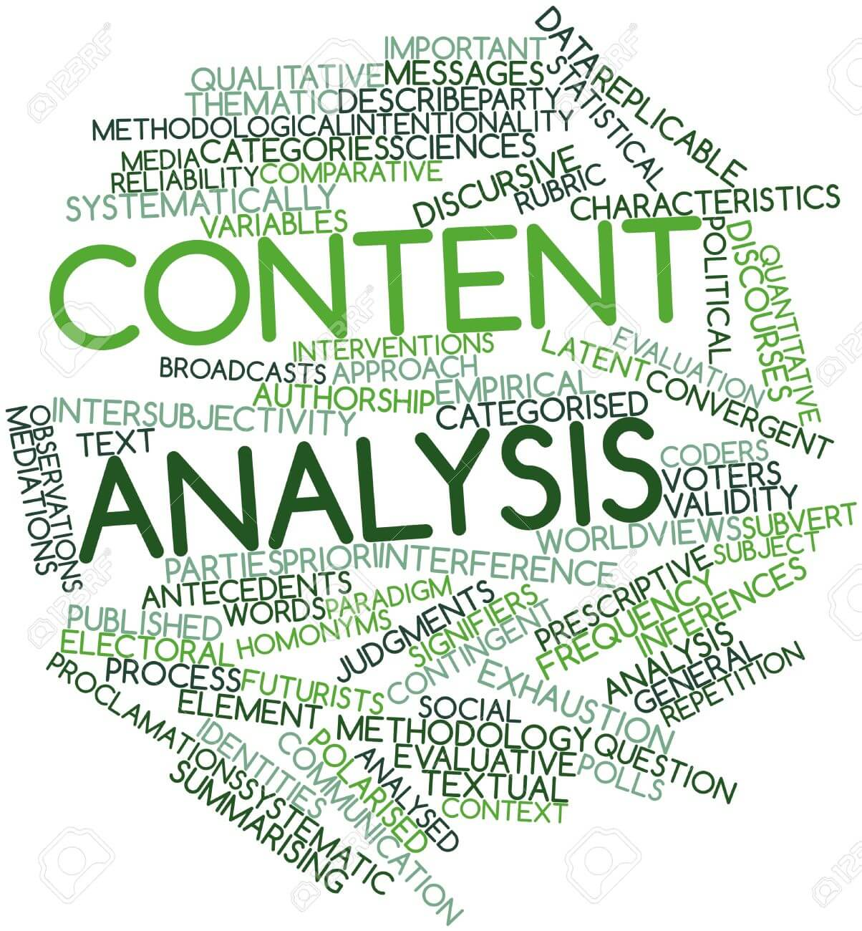
Отже
Отже, контент-аналіз — це якісно-кількісний метод вивчення документів, який характеризується об'єктивністю висновків і строгістю процедури та полягає у квантифікаційній обробці тексту з подальшою інтерпретацією результатів. Предметом контент-аналізу можуть бути як проблеми соціальної дійсності, котрі висловлюються чи навпаки приховуються у документах, так і внутрішні закономірності самого об'єкта дослідження.

Slide 10
Правила контент-аналізу
Взагалі, як уже раніше згадувалось, однією з основних рис контент-аналізу, яка приваблює дослідників, є об'єктивність. Тому критерій об'єктивності розробляється вченими дуже ретельно. В.М. Соковнін писав, що для досягнення об'єктивності контент-аналізу необхідно дотримуватись ряду правил:
a. Необхідно точно визначити об'єктивні кордони тексту, його тип і корелятивні зв'язки з соціальними явищами, що відбиваються у ньому.
b. Як одиницю спостереження слід виділяти ознаки тексту структурні одиниці, які були б репрезентовані по відношенню до всього тексту і його окремих істотних частин...
c. Одиниці аналізу повинні вміщувати ототожнюванні індикатори по всьому тексту.
d. Одиниці аналізу повинні бути рекурентними, тобто мати повторювання (чи його можливість) по усьому тексту, а також ототожнюваність ознак, які визначають їх якість.
e. Одиниці аналізу і їх ознаки повинні бути зручними для вимірювання, підрахунку та порівняння, тобто піддаватися формалізації»

Slide 11
Література
Наталія Костенко, Валерій Іванов. Досвід контент-аналізу: Моделі та практики: Монографія. К.: Центр вільної преси, — 2003. — 200 с.
Інформаційні ресурси:
http://www.socd.univ.kiev.ua
http://www.gortis.info/article/static/
http://www.gallup-international.com
Інтернет-сайти:
http://i-soc.com.ua/institute/otd_mass.php

